Slide 1
Metabolizmus sacharidů
Design prosím o uzpůsobení hlavní prezentaci, pracuju v PP2007 a tady toho grafik moc není

Slide 2
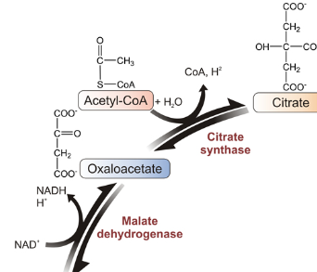
Co jsem se učil
Na mé SŠ (GML) biochemie probírána ve 4. ročníku čtyřletého studia
Bylo věnováno 6 stran metabolizmům + 6 krát A4 se schématy metabolických drah
Z toho se sacharidů týkalo jen:
Úvod (půl strany)
Krebsův cyklus (půl strany)
Dýchací řetězec (půl strany)
Metabolizmus sacharidů (strana)
Fotosyntéza (strana)

Slide 3
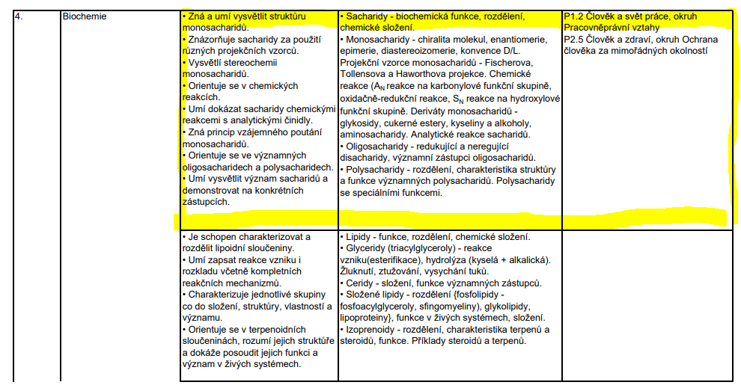
ŠVP (čtyřleté) GML

Slide 4
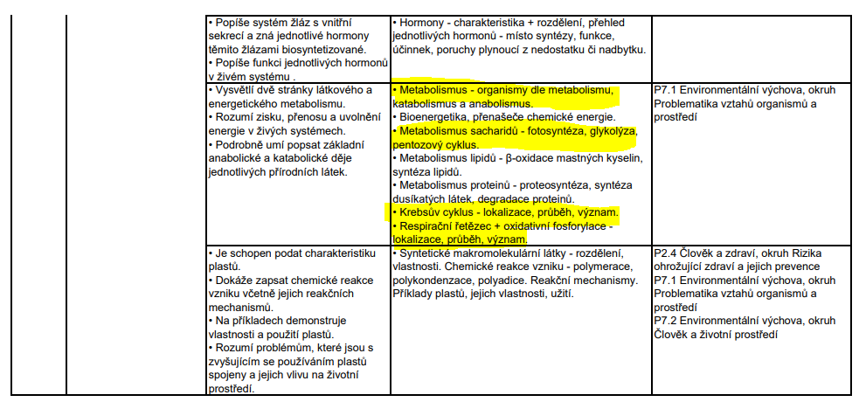
ŠVP (čtyřleté) GML

Slide 5
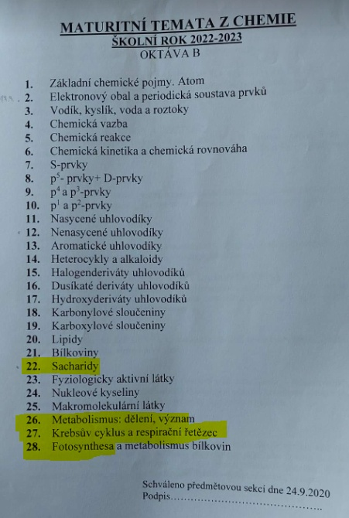
Co učit
Záleží na maturitních otázkách příslušné SŠ

Slide 6
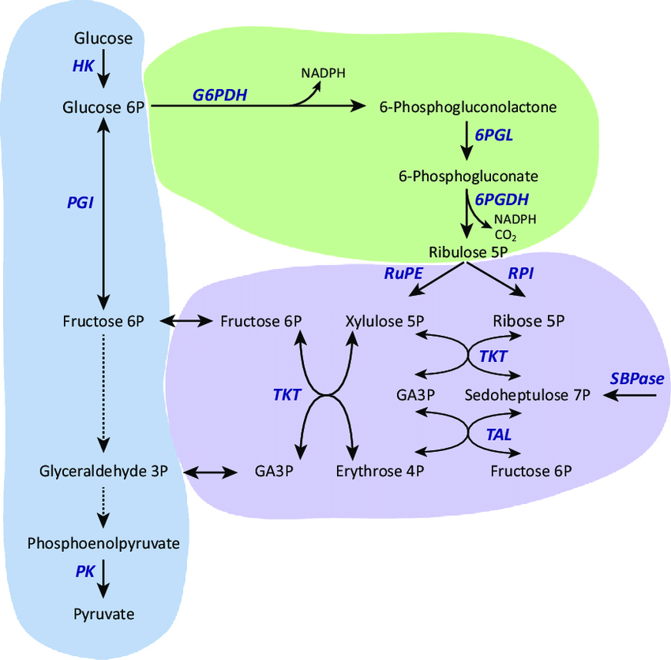
Co učit
Fotosyntéza světelná fáze
noční fáze
Glykolýza aerobní
anaerobní
kvašení
Krebsův cyklus
Dýchací řetězec
Pentofosfátový cyklus

Slide 7
Co učit
důležitost
Fotosyntéza světelná fáze
noční fáze
Glykolýza aerobní
anaerobní
kvašení
Krebsův cyklus
Dýchací řetězec
Pentofosfátový cyklus
Nebo probrat na seminářích?
důležitost

Slide 8
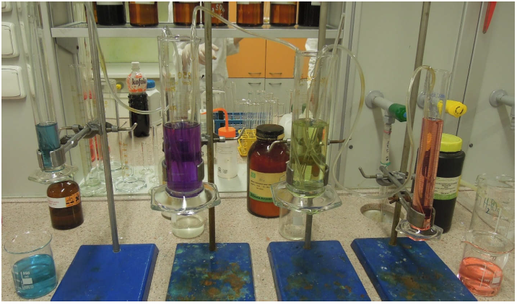
Jak učit?
Velký prostor pro ne-frontální metody
Např. hry (viz aktivita), únikovky, video, pokus (3.6_system_spojenych_nadob),…
Procvičování Kahoot!, myšlenkové mapy,
opakování na začátku (po řadách řekne každý jeden meziprodukt/ podmínky cyklu), pracovní list,…

Slide 9
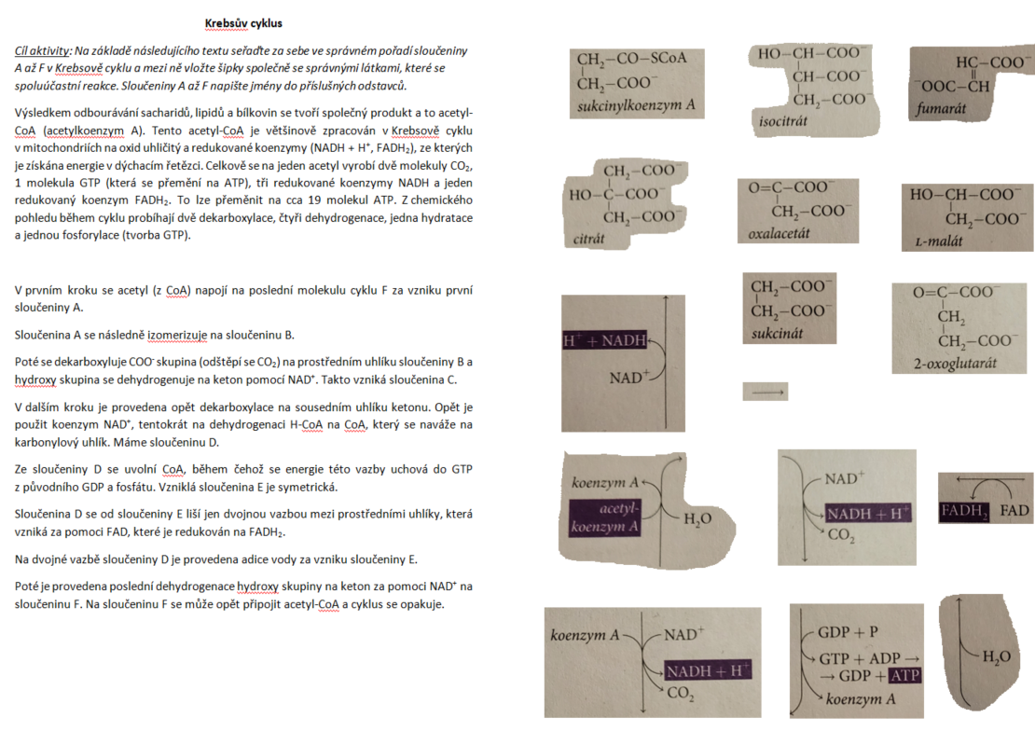
Aktivita na Krebsův cyklus
C: Žák si na základě instrukcí sestaví Krebsův cyklus, se kterým se zároveň seznámí
M: Hra
I: Viz papír
A: Seskládat Krebsův cyklus
R: Společné projití si kroku po kroku
E: Učitel zjistí: nápady na zlepšení, sestavili si cyklus?, byly tam nejasnosti/nejednoznačnosti ?, líbilo se?

